Slide 1
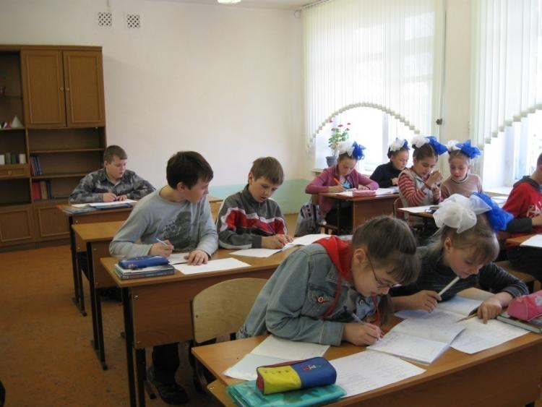
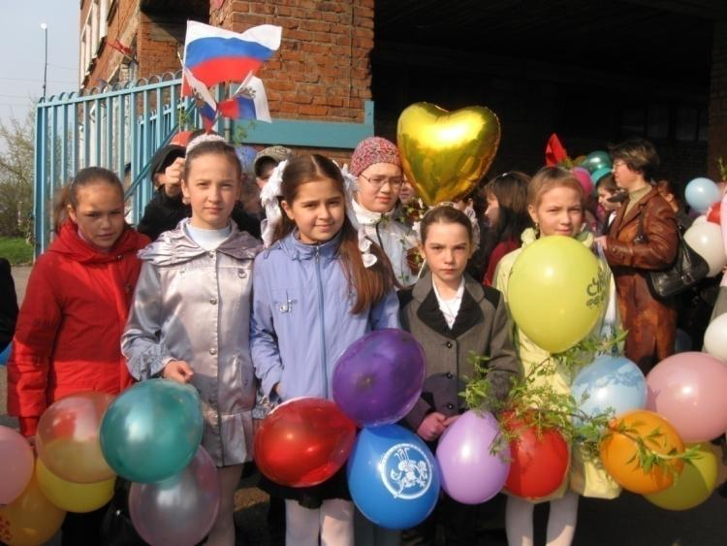
Школа – это мастерская,
где формируется мысль подрастающего поколения. Надо крепко держать ее в руках, если не хочешь выпустить из рук будущее. Анри Барбюс

Slide 2
Цель: использование тестовых систем для объективной оценки знаний обучающихся при подготовке к ЕГЭ.
Задачи:
совершенствовать методы и формы обучения;
реализовывать интеллектуальные и творческие способности;
внедрять новые педагогические технологии для повышения качества успеваемости обучающихся.

Slide 3
профессионализм педагога – источник развития современного образования
результативность участия обучающихся в городских конкурсах, олимпиадах
городские теоретические и практические семинары
курсовая подготовка
участие в творческих проблемных группах, педсоветах, метод
советах, лектории «Молодой учитель»

Slide 4
Достижения
Муниципальный этап областного конкурса
«Педагогические таланты Кузбасса» (1 место)
Сотрудничество с Педагогическим университетом «Первое сентября» (4 учителя)
Конкурс литературно-музыкальных композиций «И помнит мир спасенный…»
(1-2 места)
Конкурс чтецов ( 1-2 места)
Конкурс «Осинники-город 21 века»
(2-3 места)
Олимпиада по литературе,МХК
(2-3 места)
Творческая работа «Сталинградская битва»(2 место)
«Обычаи и традиции русского народа» (номинация)

Slide 5
Школа XXI века
Основные направления развития общего образования :
1. Переход на новые образовательные стандарты
2. Развитие системы поддержки талантливых детей
3. Совершенствование учительского корпуса
4. Изменение школьной инфраструктуры
5. Сохранение и укрепление здоровья школьников
6. Расширение самостоятельности школ

Slide 6
Модель выпускника среднего (полного) общего образования
Выпускник школы - компетентная личность, готовая к профессиональному самоопределению, обладающая познавательными и созидательными способностями, социальной мобильностью и конкурентоспособностью.
Выпускник школы должен обладать системой сформированных компетенций, таких как:
Ценностно-смысловая
Социально-трудовая
Личностного самосовершенствования
Учебно-познавательная
Информационные
Общекультурная

Slide 7
Профессионально-личностная модель педагога
Профессионально-деятельностный компонент
Личностно-характерологические особенности
Особенности познавательных процессов
Психофизиологические особенности
Общие требования к образованности
Общепрофессиональные знания, умения
Медико-биологические знания, умения, навыки
Личностный компонент

Slide 8
Формы работы с одаренными детьми
интеллектуальный марафон
участие в олимпиадах
занятия исследовательской деятельностью
научно-практические конференции
групповые занятия по параллелям классов с сильными учащимися
кружки по интересам
конкурсы
творческие мастерские
факультативы
занятия проектной деятельностью
дистанционное образование
работа по индивидуальным планам
сотрудничество с другими школами, ВУЗами

Slide 9
№ | Программа работы с одарёнными и талантливыми детьми
1 | Продолжить внедрение проблемно- исследовательских, проектных методов обучения, развивая непрерывно у учащихся творческое и исследовательское мышление
2 | Создание и пополнение базы данных одаренных детей школы.
3 | Проведение семинаров-практикумов с учителями по вопросам выявления одаренных детей
4 | Организация психолого-педагогического просвещения родителей талантливых и одарённых школьников
5 | Совершенствовать работу научного общества учащихся : Создание нормативной и методической базы Подготовка педагогических кадров, создание совета общества, его членов, разработка программ, планов Организация исследовательской деятельности
6 | Участие школьников в районных, областных, Всероссийских предметных олимпиадах, конкурсах, смотрах
7 | Проведение школьной и участие в районной научно-практической конференции школьников
8 | Проведение интеллектуальных и творческих конкурсов среди одаренных школьников
9 | Составление календаря массовых мероприятий с одаренными детьми на учебный год
10 | Создание банка творческих работ учащихся по итогам научно-практических конференций, конкурсов
11 | Обобщение эффективного опыта работы учителей с одаренными детьми
12 | Размещение на школьном сайте материалов по работе с одаренными детьми. Формирование раздела «Одаренные дети»
13 | Подготовка педагогических характеристик на каждого одарённого школьника, составление индивидуальной программы обучения

Slide 10
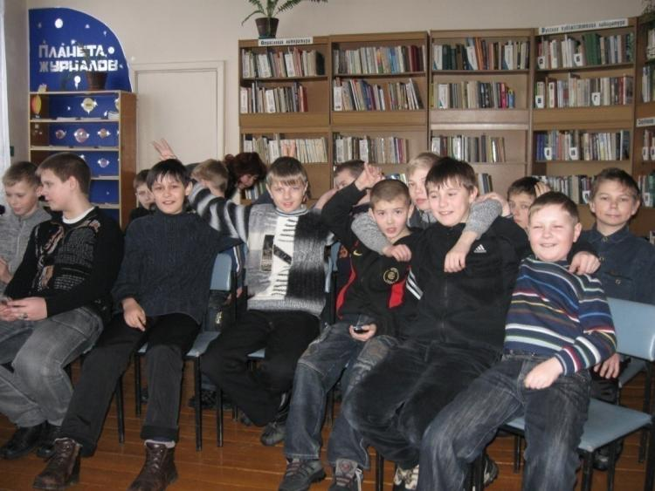
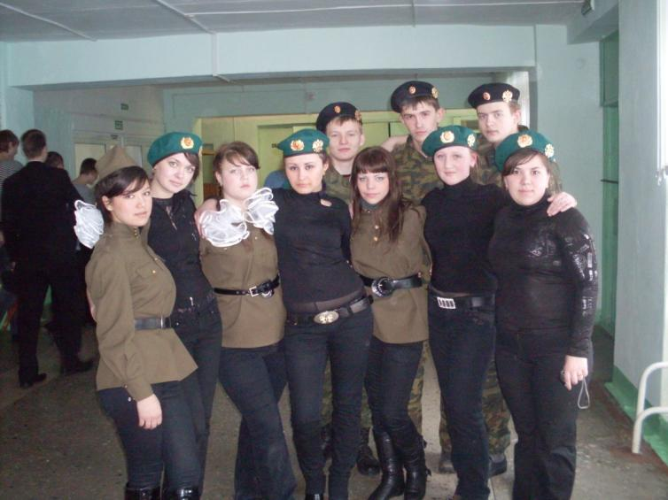
Дети – цветы будущего

